Slide 2
8.4.2 空间点、直线、平面
之间的位置关系

Slide 3
1.理解空间点、直线、平面之间的位置关系,了解它们的分类情况.
2.能用文字、符号、图形三种语言表述空间点、直线、平面之间的位置关系.
3.能利用某些特殊空间图形(如长方体)理解空间点、直线、平面之间的位置关系.
4.提升空间想象和数学抽象素养.
课标定位
素养阐释

Slide 4
自主预习·新知导学
合作探究·释疑解惑
思 想 方 法
随 堂 练 习

Slide 5
自主预习·新知导学

Slide 6
一、空间中直线与直线的位置关系
1.在浩瀚的夜空,两颗流星飞逝而过(假设它们的轨迹为直线),请分析这两颗流星运动轨迹的位置关系.
提示:可能平行,也可能相交,还有一种位置关系不平行也不相交,就像教室内的日光灯管所在的直线与黑板的左右两侧所在的直线一样.

Slide 7
2.(1)我们把不同在任何一个平面内的两条直线叫做异面直线.
(2)空间两条直线的位置关系

Slide 8
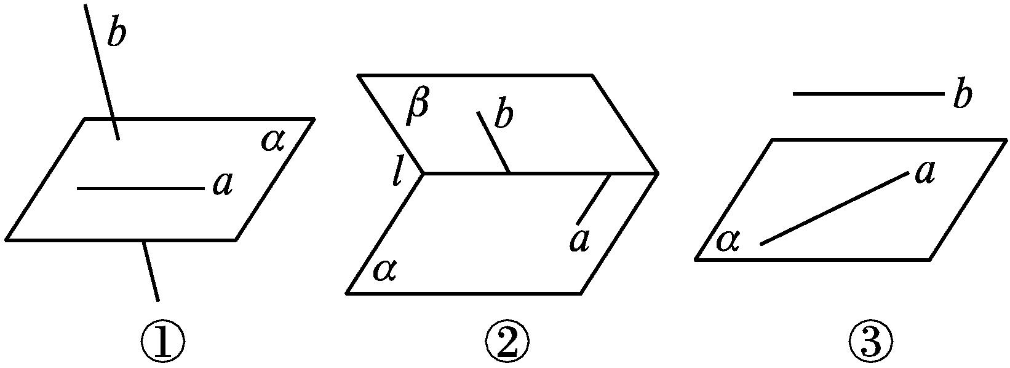
(3)如果直线a,b为异面直线,为了表示它们不共面的特点,作图时,通常用一个或两个平面衬托,如图所示.

Slide 9
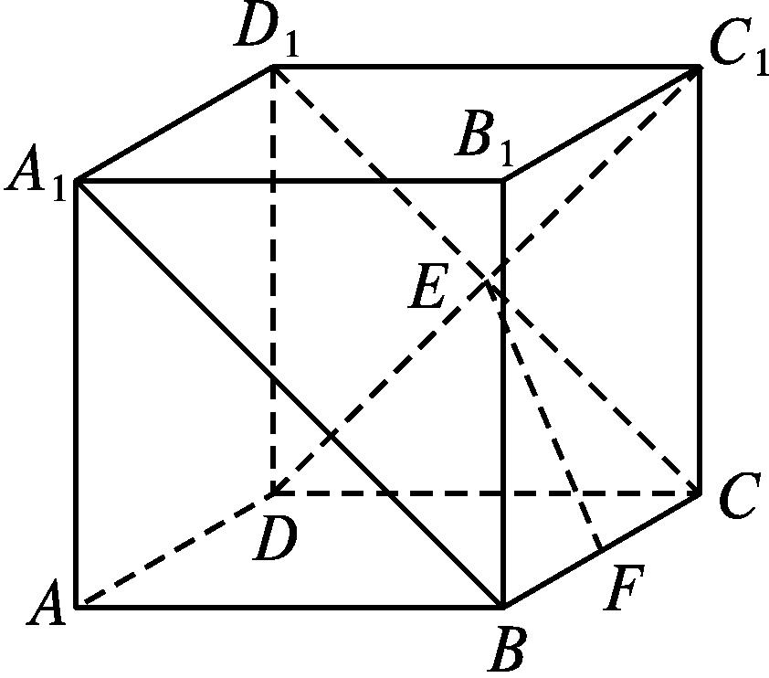
3.(1)不平行的两条直线的位置关系是( )
A.相交 B.异面
C.平行 D.相交或异面
(2)如图所示,正方体AC₁中,E,F分别是线段C₁D,BC的中点,则直线A₁B与直线EF的位置关系是 .

Slide 10
解析:(1)若两直线不平行,则可能相交,也可能异面.
(2)连接CD₁,直线A₁B与其外一点E确定的平面为A₁BCD₁, EF⊂平面A₁BCD₁,且A₁B与EF不平行,故A₁B与EF相交.
答案:(1)D (2)相交

Slide 11
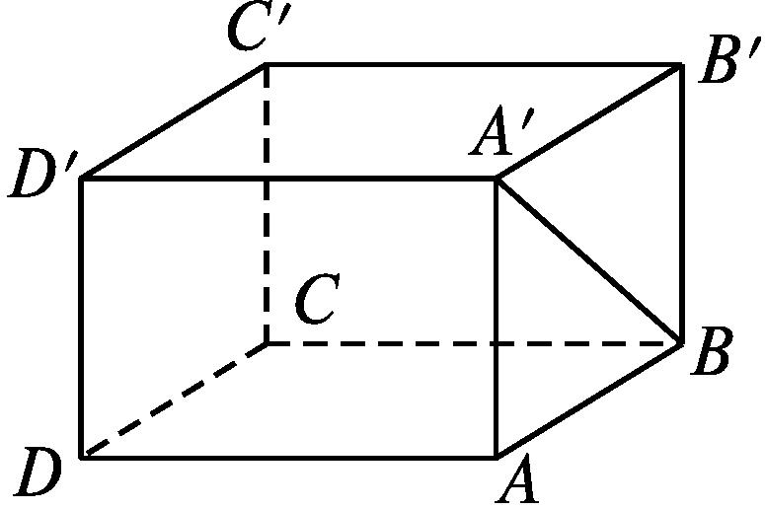
二、空间中直线与平面的位置关系
1.如图,在长方体ABCD-A'B'C'D'中,你能发现A'B所在的直线与长方体ABCD-A'B'C'D'的六个面所在的平面有几种位置关系?
提示:三种:(1)直线在平面内;(2)直线与平面平行;(3)直线与平面相交.

Slide 12
2.直线与平面的位置关系

Slide 13
3.(1)已知M∈l,N∈l,N∉α,M∈α,则有( )
A.l∥α B.l⊂α
C.l与α相交 D.以上都有可能
(2)已知a,b两直线平行于平面α,那么a,b的位置关系是( )
A.平行 B.相交
C.异面 D.可能平行、可能相交、可能异面
答案:(1)C (2)D

Slide 14
三、空间中平面与平面的位置关系
1.观察拿在手中的两本书,我们可以想象两本书为两个平面.这两本书所在的平面可能平行吗?可能相交吗?
提示:都有可能.

Slide 15
2.两个平面的位置关系

Slide 16
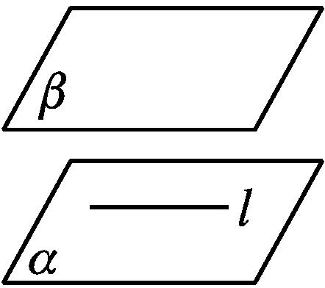
3.如图所示,图中直线、平面之间的位置关系用符号语言可表示为( )
A.α∩β=l
B.α∥β,l∈α
C.l∥β,l⊄α
D.α∥β,l⊂α
答案:D

Slide 17
【思考辨析】
判断下列说法是否正确,正确的在后面的括号内画“√”,错误的画“×”.
(1)若直线a与b异面,b与c共面,则a与c异面.( × )
(2)若直线a∥b,a和c相交,则b和c也相交.( × )
(3)若两个平面有无数个公共点,则这两个平面重合.( × )
(4)不同在某一个平面内的两条直线是异面直线.( × )

Slide 18
合作探究·释疑解惑
探究一
探究二
探究三

Slide 19
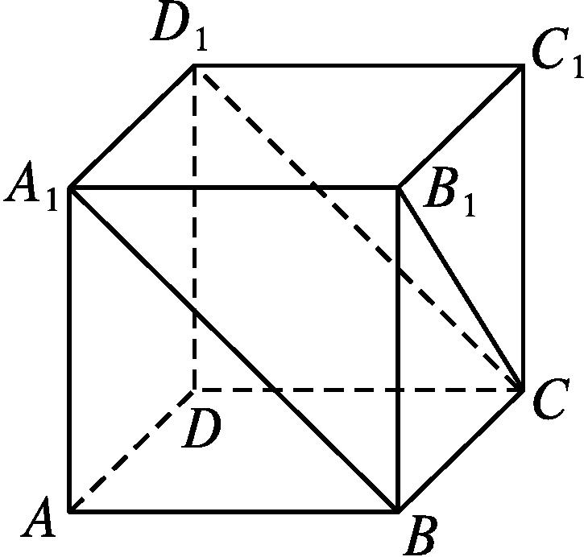
探究一 直线与直线的位置关系
【例1】 如图,在正方体ABCD-A₁B₁C₁D₁中,判断下列各组直线的位置关系:
①直线A₁B与直线D₁C的位置关系是 ;
②直线A₁B与直线B₁C的位置关系是 ;
③直线D₁D与直线D₁C的位置关系是 ;
④直线AB与直线B₁C的位置关系是 .

Slide 20
解析:直线A₁B与直线D₁C在平面A₁BCD₁内,且没有交点,故两直线平行,所以①应该填“平行”;点A₁,B,B₁在平面A₁BB₁内,而点C不在平面A₁BB₁内,则直线A₁B与直线B₁C异面.同理,直线AB与直线B₁C异面.所以②④应该填“异面”;直线D₁D与直线D₁C相交于点D₁,所以③应该填“相交”.
答案:①平行 ②异面 ③相交 ④异面

Slide 21

判断直线平行、相交可用平面几何中的定义和方法来处理,判定异面直线的方法有反证法和定义法,其中定义法往往根据与一个平面相交的直线和这个平面内不经过交点的直线是异面直线来判断.

Slide 22
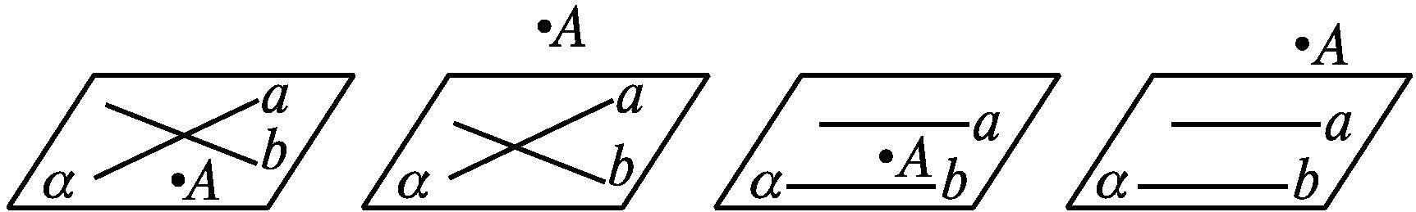
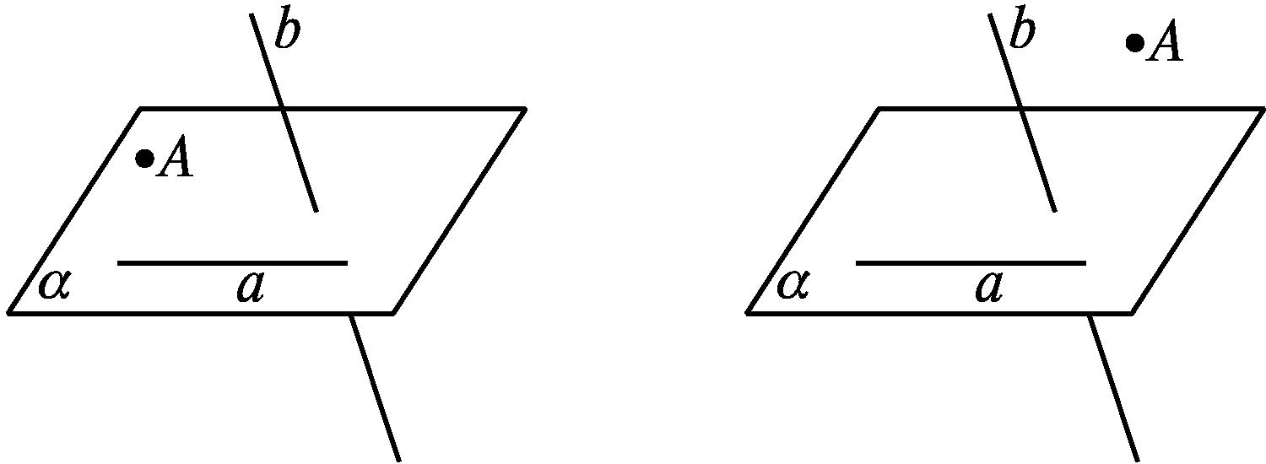
【变式训练1】 已知直线a,b及a,b外一点A,画出各种可能的图形.
解:(1)若a,b共面,则可能的图形如图所示:
(2)若a,b异面,则可能的图形如图所示:

Slide 23
探究二 直线与平面的位置关系
【例2】 (多选题)给出以下命题(其中a,b表示直线,α表示平面),其中是假命题的为( )
A.若a∥α,b∥α,则a∥b
B.若a∥b,b∥α,则a∥α
C.若a∥α,b⊂α,则a∥b
D.若a与α相交,b⊂α,则a与b相交或异面
分析:作出一个长方体→找出满足条件的直线和平面→对比结论判断正误

Slide 24
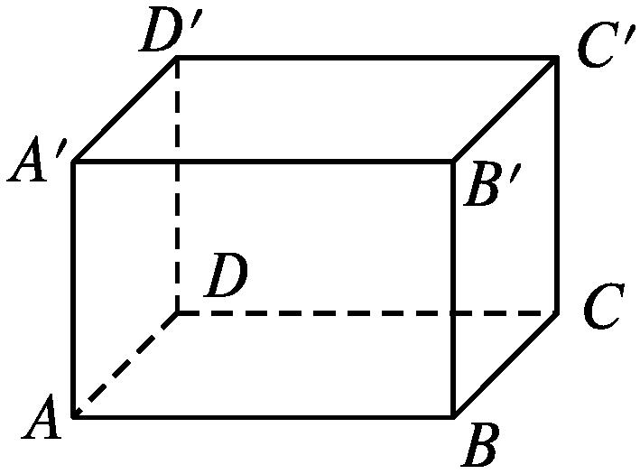
解析:如图,在长方体ABCD-A'B'C'D'中,A'B'∥平面ABCD, B'C'∥平面ABCD,但A'B'与B'C'相交,故A为假命题; AB∥A'B',A'B'∥平面ABCD,但AB⊂平面ABCD,故B为假命题;A'B'∥平面ABCD,BC⊂平面ABCD,但A'B'与BC异面,故C为假命题;当直线b经过直线a与平面α的交点时,直线a,b相交,当直线b不经过直线a与平面α的交点时,直线a,b异面,易知D为真命题.
答案:ABC

Slide 25
空间中直线与平面只有三种位置关系:直线在平面内、直线与平面相交、直线与平面平行.在判断直线与平面的位置关系时,这三种情况都要考虑到,避免遗漏.正方体(长方体)是立体几何中的重要模型,直线与平面的位置关系都可以在这个模型中得到反映,故我们可以把要判断位置关系的直线、平面放在正方体(长方体)中,以便作出正确判断,避免凭空臆断.

Slide 26
【变式训练2】 以下说法正确的个数是( )
①若直线a在平面α外,则a∥α;
②如果a,b是两条直线,a∥b,那么a平行于经过b的任何一个平面;
③若直线a∥b,b⊂α,则a平行于平面α内的无数条直线.
A.0 B.1 C.2 D.3
解析:对于①,直线a与平面α还可能相交,故①错误;对于②,当a与b在同一平面内时,结论不成立,故②错误;③正确.
答案:B

Slide 27
探究三 平面与平面的位置关系
【例3】 以下命题中,真命题有( )
①如果平面α有无数个点不在平面β内,那么这两个平面平行;
②如果平面α有无数个点在平面β内,那么这两个平面相交;
③如果平面α有相交的两条直线在平面β内,那么这两个平面重合.
A.0个 B.1个
C.2个 D.3个
答案:B

Slide 28
平面与平面的位置关系的判断方法:
(1)平面与平面相交的判断,主要以基本事实3为依据找出一个交点.
(2)平面与平面平行的判断,主要说明两个平面没有公共点.

Slide 29
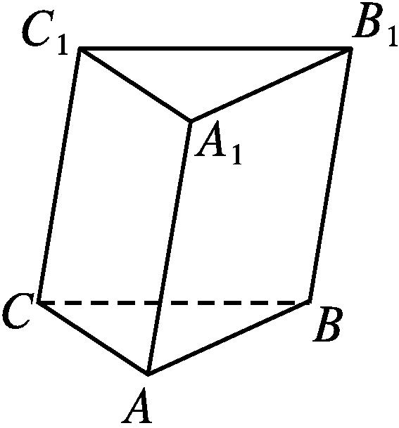
【变式训练3】 如图所示,平面ABC与三棱柱ABC-A₁B₁C₁的其他面所在的平面之间有什么位置关系?
解:∵平面ABC与平面A₁B₁C₁无公共点,
∴平面ABC与平面A₁B₁C₁平行.
∵平面ABC与平面ABB₁A₁有公共直线AB,
∴平面ABC与平面ABB₁A₁相交.同理可得平面ABC与平面ACC₁A₁及平面BCC₁B₁均相交.

Slide 30
思 想 方 法

Slide 31
【典例】 若平面α内三角形的三个顶点到平面β的距离相等,则平面α与平面β的位置关系为 .
审题视角:分三角形的三个顶点在平面β的同侧还是异侧两种情况讨论.
解析:当三角形的三个顶点在平面β同侧时,平面α与平面β的位置关系为平行;当三角形的三个顶点在平面β异侧时,平面α与平面β的位置关系为相交.
答案:平行或相交

Slide 32

定义法判断两个平面的位置关系
(1)判断两个平面的位置关系就是观察两个平面是否有公共点,常转化为一个平面内的直线与另一个平面是平行还是相交.
(2)当一个平面内有两条相交直线都与另一个平面平行时,这两个平面平行.
(3)当一个平面内有一条直线与另一个平面相交时,这两个平面相交.

Slide 33
【变式训练】 经过平面外两点可作该平面的平行平面的个数是 .
解析:若平面外两点所在直线与该平面相交,则过这两个点不存在平面与已知平面平行;若平面外两点所在直线与该平面平行,则过这两个点存在唯一的平面与已知平面平行.
答案:0或1

Slide 34
随 堂 练 习

Slide 35
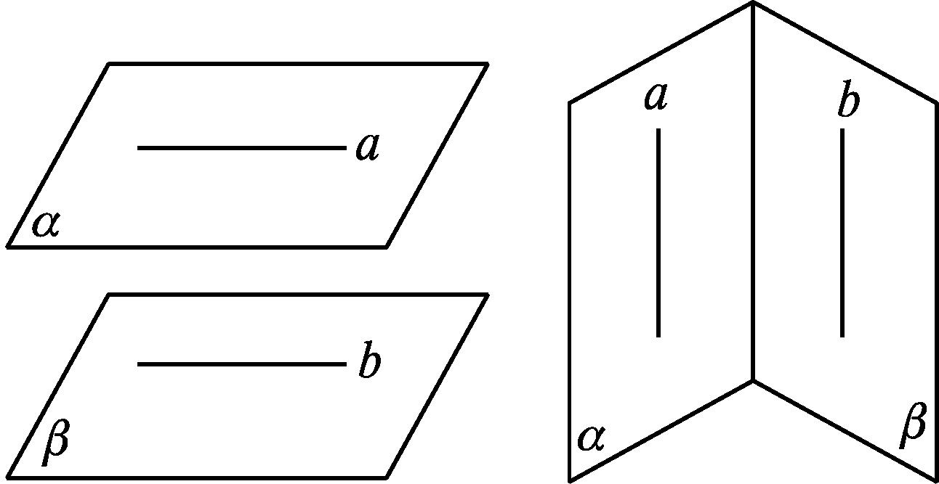
1.如果在两个平面内分别有一条直线,这两条直线互相平行,那么两个平面的位置关系一定是( )
A.平行 B.相交 C.平行或相交 D.不能确定
解析:如图所示,
由图可知,两个平面平行或相交.
答案:C

Slide 36
2.如果一条直线与两个平行平面中的一个平行,那么这条直线与另一个平面的位置关系为( )
A.平行 B.相交
C.直线在平面内 D.平行或直线在平面内
解析:若一条直线与两个平行平面中的一个平面平行,则这条直线与另一个平面的位置关系是一定不能相交,是平行或在这个平面内.
答案:D

Slide 37
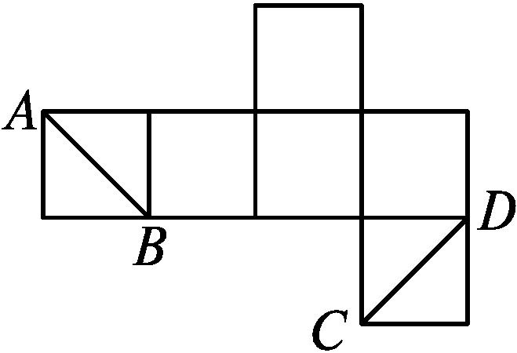
3.一个正方体的平面展开图如图所示,则在正方体中,AB与CD的位置关系为( )
A.相交 B.平行
C.异面 D.无法判断
答案:C

Slide 38
4.在底面为正六边形的六棱柱中,互相平行的面视为一组,则共有 组互相平行的面.与其中一个侧面相交的面共有 个.
解析:六棱柱的两个底面互相平行,每个侧面与其直接相对的侧面平行,故共有4组互相平行的面.六棱柱共由8个面围成,在其余的7个面中,与该侧面平行的面有1个,其余6个面与该侧面均为相交的关系.
答案:4 6

